Slide 1
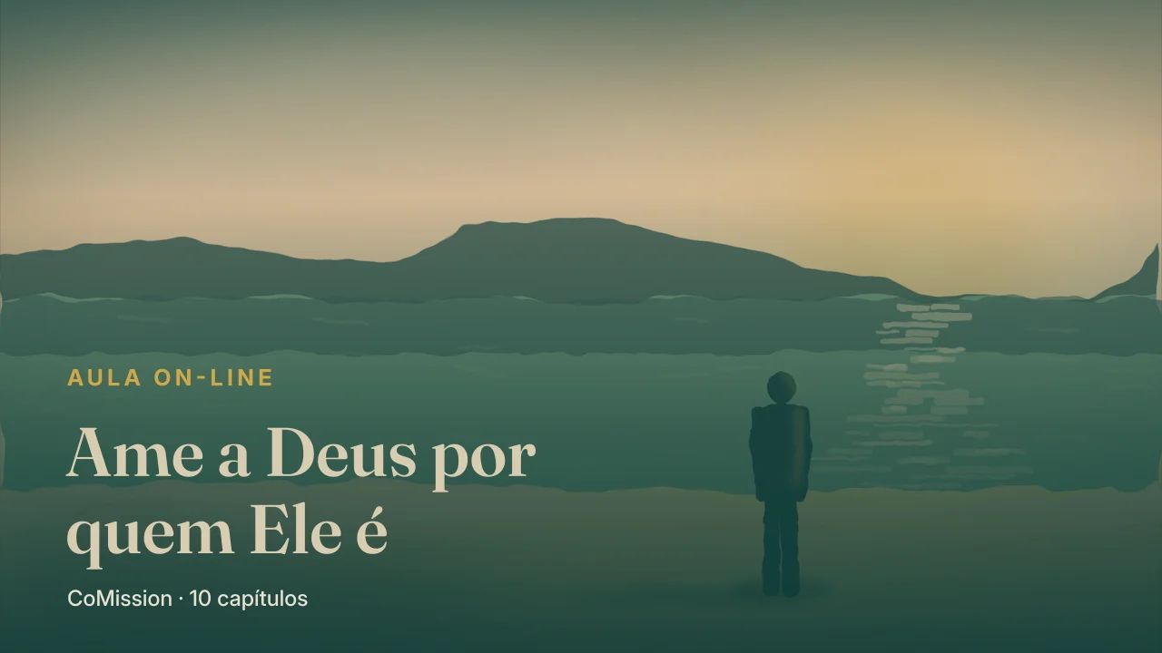
Notes:
Quando você quer amar a Deus, mas não sabe como

Slide 2
QUANDO VOCÊ QUER AMAR A DEUS, MAS NÃO SABE COMO
Só não sei
como.
Notes:
A esta altura você pode estar pensando, eu quero isso. Quero amar a Deus por quem ele é. Só não sei como.

Slide 3
Querer amá-lo
já é amar.
Notes:
É um lugar honesto, e é mais adiante do que parece. Querer amá-lo já é um jeito de amar.

Slide 4
VOCÊ NÃO CONSEGUE
VOCÊ PODE
forçar um
sentimento
fazer seis
coisas
Notes:
Você não consegue forçar um sentimento. Mas há coisas que você pode fazer, e o amor costuma crescer ao longo delas. Aqui vão seis.

Slide 5
UMA
Seja honesto
com Deus.
Notes:
Uma. Seja honesto com Deus. Diga a ele exatamente onde você está.

Slide 6
“Deus, eu quero te amar,
mas ainda não sei como.”
Notes:
Algo assim. Deus, eu quero te amar, mas ainda não sei como. Quero te conhecer por quem tu és. Me ajuda.

Slide 7
Ele estava
esperando por ela.
Notes:
Ele não se ofende com essa oração. Ele estava esperando por ela.

Slide 8
DUAS
Conheça a Deus
na Palavra dele.
Notes:
Duas. Conheça a Deus na Palavra dele. Leve junto a pergunta do capítulo cinco. O que esta passagem está me mostrando sobre quem Deus é?

Slide 9
Para encontrar a ele,
não só instruções.
Notes:
Vá à Bíblia para encontrar a ele, e não só instruções.

Slide 10
TRÊS
Chegue
sem lista.
Notes:
Três. Passe tempo com Deus sem pedir nada. De vez em quando, chegue até ele sem lista.

Slide 11
Mãos vazias,
de propósito.
Notes:
Adore, agradeça, pense nele, só porque você quer conhecê-lo. Se isso parecer estranho, repare nisso. Talvez seja a primeira vez que você chega a ele de mãos vazias de propósito.

Slide 12
QUATRO
Procure o
caráter dele.
Notes:
Quatro. Lembre-se do que Deus fez. Não só dos presentes dele. Procure o caráter dele por trás deles.

Slide 13
Fidelidade. Paciência.
Misericórdia.
Notes:
A vez em que ele proveu mostra a fidelidade dele. A vez em que ele não desistiu de você mostra a paciência dele. A vez em que ele perdoou você mostra a misericórdia dele.

Slide 14
Todo presente fala
do Doador.
Notes:
Todo presente diz alguma coisa sobre o Doador.

Slide 15
CINCO
Obedeça, antes
do sentimento.
Notes:
Cinco. Obedeça, mesmo quando o sentimento ainda não chegou. Veja como Jesus disse isso.

Slide 16
“
Se vocês me amam, obedecerão aos meus mandamentos. … Quem tem os meus mandamentos e os obedece, esse é o que me ama. Aquele que me ama será amado por meu Pai, e eu também o amarei e me revelarei a ele.
JOÃO 14:15, 21 · OTB
Notes:
Se vocês me amam, obedecerão aos meus mandamentos. Quem tem os meus mandamentos e os obedece, esse é o que me ama. Aquele que me ama será amado por meu Pai, e eu também o amarei e me revelarei a ele.

Slide 17
Ele se revela
a quem obedece.
Notes:
Olhe a promessa no final. Quem obedece é aquele a quem Jesus se revela.

Slide 18
O QUE O AMOR FAZ
COMO O AMOR CRESCE
obedece
obedecendo
Notes:
A obediência não é só o que o amor faz. É um dos jeitos de o amor crescer. Você faz a próxima coisa que ele diz, e, fazendo, você chega a conhecê-lo.

Slide 19
Não é legalismo.
É amor em ação.
Notes:
Isso não é legalismo. É amor em ação.

Slide 20
SEIS
Perceba a obra dele
nos dias comuns.
Notes:
Seis. Aprenda a perceber a obra dele nos dias comuns. No fim do dia, faça três perguntas.

Slide 21
NO FIM DO DIA
Bondade. Aprendizado.
Confiança.
Notes:
Onde eu vi a bondade de Deus hoje? O que eu aprendi sobre ele hoje? Onde estou aprendendo a confiar nele?

Slide 22
Pequeno é
como começa.
Notes:
As respostas vão ser pequenas. Uma gentileza, uma provisão, um momento de paz. Pequeno é como começa.

Slide 23
ESCOLHA UMA
Uma prática.
Um dia.
Notes:
Não tente as seis nesta semana. Escolha uma, aquela que você vai fazer de fato, e marque um dia para ela.

Slide 24
“Não consigo forçar o amor.
Consigo chegar perto, e obedecer.”
Notes:
Aqui vai a frase para levar nesta semana. Não consigo forçar o amor. Consigo chegar perto, e obedecer à próxima coisa.

Slide 25
EXPERIMENTE
Uma prática. Um dia.
Uma pessoa para contar.
COMISSION
Notes:
Dê nome à sua prática e ao seu primeiro passo. Marque um dia, e conte para uma pessoa que você fez.

